Slide 1
Sistema de
Control de Versiones
Por: Carlos Adonis Vara Pérez

Slide 2
Conceptos básicos (local)
init: Inicializa un repositorio
status: Muestra el estado actual del directorio de trabajo y stage area de Git.
add: Agrega archivos nuevos o modificados en su directorio de trabajo al área de preparación de Git.
commit: Crea un commit, que es como se le conoce a una “captura” del estado actual del repositorio. Los commits incluyen muchos metadatos además del contenido y el mensaje, como el autor, la marca de tiempo y más.
branch: Crea, elimina y enumera ramas; administra cualquier aspecto de los repositorios, sin importar si está en un repositorio local o remoto.

Slide 3
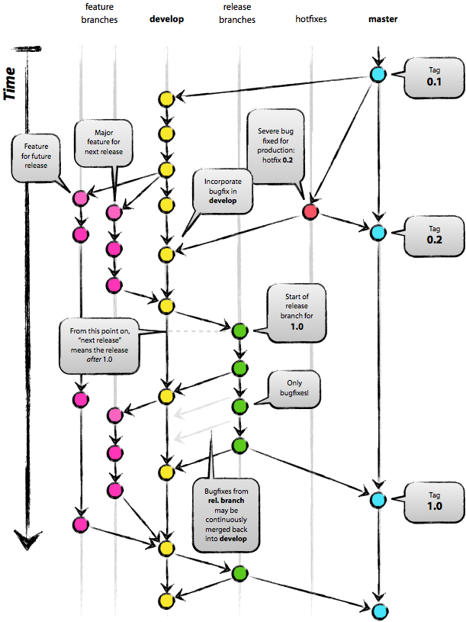
Git Workflow

Slide 4
Conceptos intermedios (remoto)
clone/fork: El comando git clone se usa para crear una copia de un repositorio o rama específica dentro de un repositorio. Un fork (ramificación) es una copia de un repositorio que permite experimentar libremente con cambios sin afectar el proyecto original.
push: Sube todas los commits de la rama local a la rama remota correspondiente.
pull/fetch: El comando git fetch trae los cambios remotos más actuales, pero los deja en otro branch, hasta que se haga un merge para traerlos al branch local. Por su parte, git pull es una abreviación de este proceso completo.

Slide 5
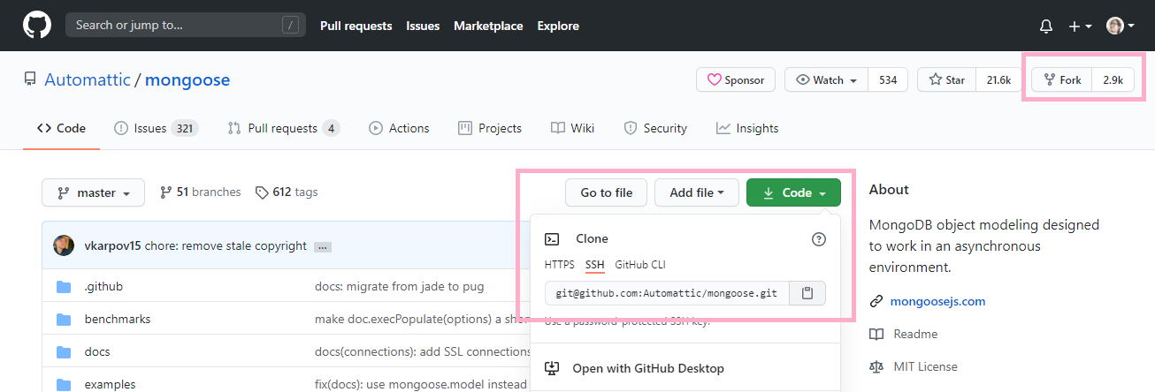

Slide 6
Conceptos avanzados (local-remote)
merge: La fusión es la forma que tiene Git de volver a unir un historial bifurcado. El comando git merge permite tomar las líneas independientes de desarrollo creadas por git branch e integrarlas en una sola rama.
diff: Es un comando multiusos de Git que, cuando se ejecuta, lleva a cabo una función para establecer las diferencias en las fuentes de datos de Git.
merge-conflict: Surge cuando dos personas han cambiado las mismas líneas de un archivo o si un desarrollador ha eliminado un archivo mientras otro lo estaba modificando; en estos casos, Git no puede determinar automáticamente qué es correcto.

Slide 7
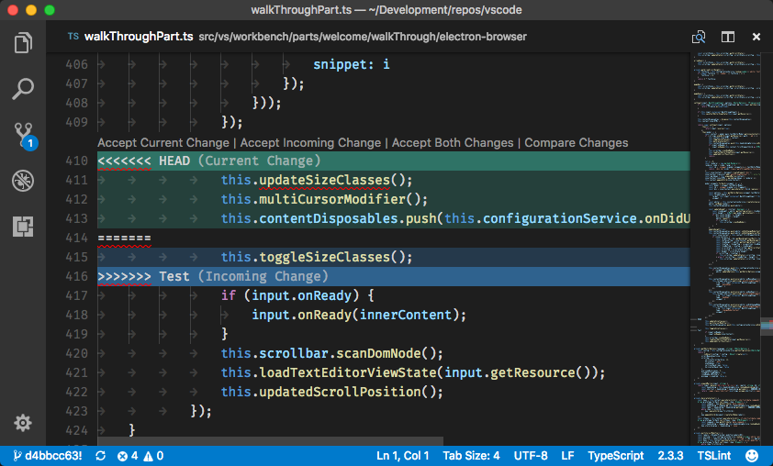

Slide 8
Conceptos avanzados (local-remote)
log: Permite ver el historial de commits (cambios) dentro de un repositorio. Es útil para hacer operaciones más complejas como regresar en el tiempo los cambios del proyecto.
squash: Combinar los commits anteriores en uno; es una excelente manera de agrupar ciertos cambios antes de compartirlos con otros.
rebase: Soluciona el mismo problema que git merge, pero lo hace de forma muy distinta; en lugar de mezclar cambios los re-organiza de tal manera que uno quede detrás del otro.

Slide 9



Pull o Merge Request
Un pull request es una petición que el desarrollador de un repositorio hace para que se incorporen los commits que están en la rama del desarrollador.

Slide 10
Motivos y tipos de PR
En el desarrollo open source, cuando alguien realiza un fork de un repositorio mantenido por la comunidad.
En un equipo de trabajo numeroso, cuando existen distintos privilegios de acceso y operaciones a un proyecto.
En un proyecto personal, cuando se quiere llevar un control ordenado.
Según sea el caso de uso, se pueden realizar PR con distintos motivos.

Slide 11
Issues
Las issues son una estrategia para realizar el seguimiento de las tareas, las mejoras y los errores de un proyecto; pueden ser compartidas y discutidas con el resto de la comunidad o el equipo de desarrollo.
El rastreador de errores de Github

Slide 12
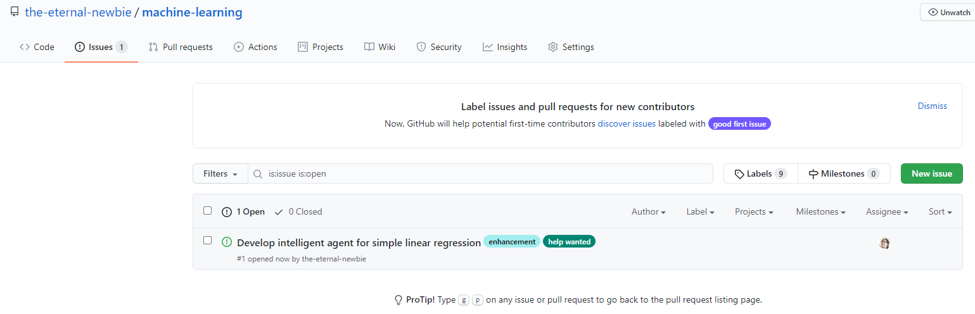
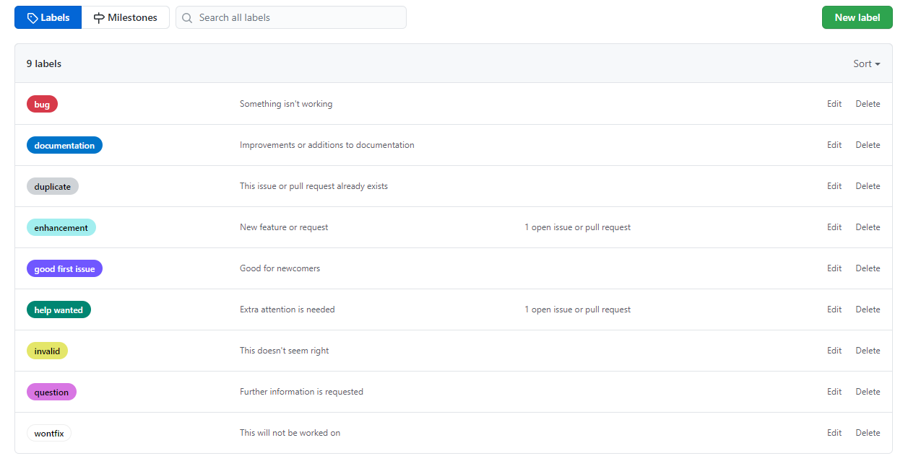

Slide 13
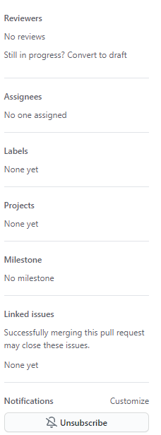
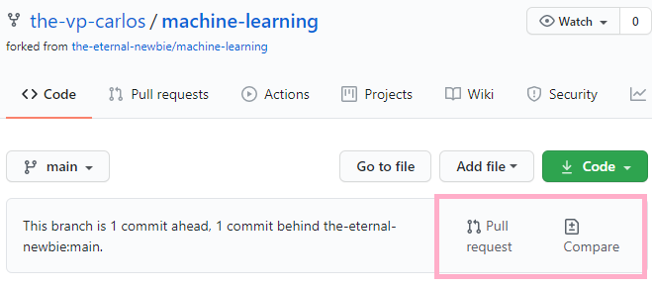
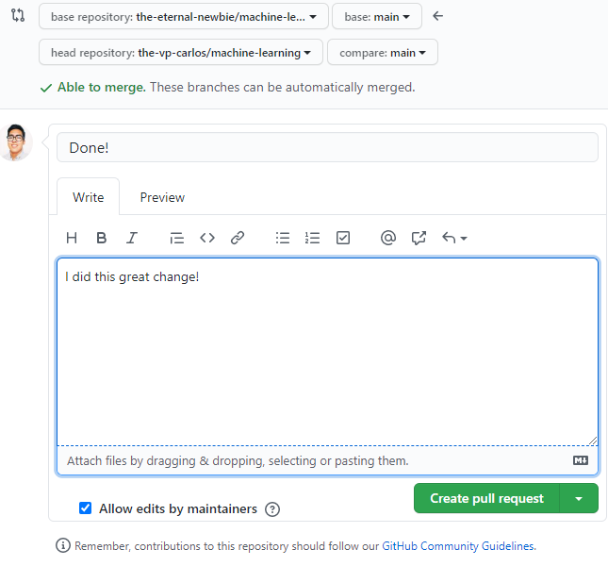
Flujo y composición de un PR
Realizar los cambios necesarios en nuestro repositorio local.
Identificar una issue abierta en el proyecto o crear el merge request sin apuntar a una issue en específico.
Seleccionar la rama en donde se solicitará efectuar el merge.
Especificar y configurar los datos necesarios según los guidelines del proyecto en la PR.
Esperar a que el PR sea aprobado.

Slide 14

Comandos comunes
git config
git init
git clone <path>
git add <file_name>
git commit
git status
git remote
git checkout <branch_name>
git push
git pull
git merge <branch_name>
git diff
git reset
git revert
git tag
git log

Slide 15







Extensiones, utilidades y recursos de ayuda
Git History
GitKraken
Tutoriales
Git Graph
Github Desktop
oh my zsh
Github PR

